Slide 1
Design Rationale
rode
draad
Wervingsaanpak Data & AI · minor DT&I (HAN AIM)
Bart Ressing · Jae Dreijling · Karlijn van der Meer · Maryam Yousufzai
Stand: 25-10-2026 · ingevuld t/m week 42, sjablonen t/m week 4
Notes:
De Design Rationale laat per week en per sprint zien wat we vroegen, hoe we het aanpakten, wat eruit kwam, wat we concludeerden en welke nieuwe vraag dat opleverde. Alle details en bronnen staan in het document DR-notities.

Slide 2
Lege slide: even context
Alles is hier ingevuld op basis van notulen en wat ik herinner.
Ik heb voor mijzelf een dagverslag bijgehouden voor mijn eigen werk,
Maar heb niet alles staan voor jullie, dus in de “wie deed wat” moeten jullie voor jezelf de kernproducten even neerzetten (als je de periode niet meer weet, versprijdt het maar hoe het logisch is bijv.)

Slide 3
De rode draad in één beeld
Kickoff + team
Designsprint 1
Designsprint 2
Designsprint 3
nu
35
36
37
38
39
40
41
42
44
45
46
47
48
49
50
51
1
2
3
4
wk 38 · 17-9 feedbacksessie 1
wk 39 · 23-9 opdrachtgever
wk 40 · 1-10 stakeholder 1
wk 42 · concepttoets doelgroep
wk 44 · DR + 3× peer review
wk 45 · 7-8 nov open dag Nijmegen
wk 46 · stakeholder 2 · 14 nov open dag Arnhem
wk 48 · feedbacksessie
wk 50 · feedbacksessie
wk 1 · feedbacksessie
wk 3 · eind-stakeholder + afsluiting
Week 43 en 52–53 zijn vakantie. Gevuld = gedaan · roze = nu · open = sjabloon verderop · roze stip = mijlpaal

Slide 4
Waar het onderzoek om draait
“Hoe kan een technologisch-innovatieve wervingsaanpak scholieren (mbo, havo en vwo) en propedeusestudenten helpen ontdekken of de richting Data & AI bij hen past?”
1
Begrijpen
2
Begrijpen
3
Bepalen
4
Ontwerpen
5
Testen
Wat houdt Data & AI in en wat past erbij?
Wat weet en denkt de doelgroep nu?
Wat vraagt elk contactmoment?
Welke eisen, welk concept past het best?
Helpt het prototype de doelgroep?
Bron: Onderzoeksplan v0.7 (4-10-2026). Elke deelvraag levert de bouwsteen voor de volgende.

Slide 5
Designsprint 1
01
Week 35 t/m 40 · opdracht begrijpen, ideeën verkennen, onderzoeksplan

Slide 6
Kickoff, team en casus
35
Week 35–37 · 24 aug – 11 sep 2026 · OW1-0 t/m OW1-2
Vraag
Welke casus kiezen we, en wat vraagt die opdracht van ons?
4 · 3
Aanpak
Kickoff, pressure cooker en groepsvorming; casus en lesmateriaal doorgenomen
contactmomenten · doelgroepen (MBO, HAVO/VWO, propedeuse)
Resultaat
Team van 4, casus Data & AI, lijst schoolvoorlichtingen, opzet onderzoeksplan v0.1–0.2
Conclusie
Weinig studenten kiezen Data & AI; de werving is nu vooral traditioneel
Wie deed wat
Jae: onderzoeksplan v0.1 + v0.2
Bart*: lijst schoolvoorlichtingen geregeld
Maryam*: lesnotulen week 1–3
Karlijn*: [aanvullen]
Nieuwe vraag
Waar willen we precies onderzoek naar doen, en voor wie?
* voorstel, nog aanvullen !!!
Notes:
Week 35–36: details nog aanvullen vanuit Teams. Les 10-9: format idee-pitch (slogan, korte beschrijving, beeld).

Slide 7
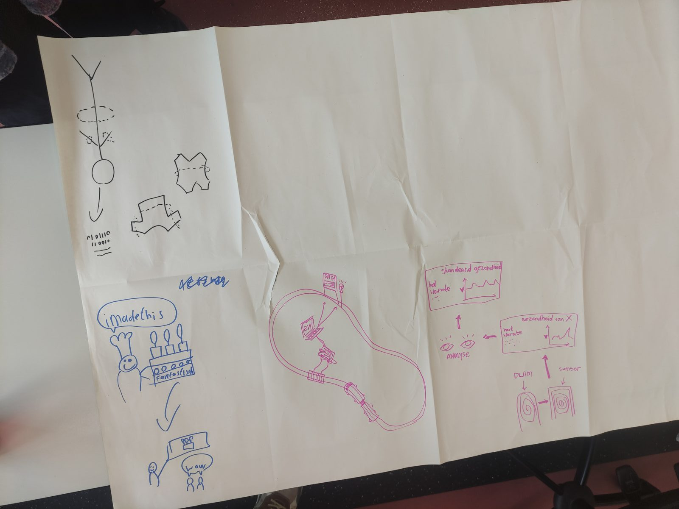
48 ideeën en de eerste feedback
38
Week 38 · 14–18 sep 2026 · OW1-3 · feedbacksessie 17-9 + idee-pitch A4
Vraag
Welke ideeën laten scholieren ontdekken of Data & AI bij hen past?
Aanpak
6× Crazy 8, storyboards, A4-ideepitch; les 15-9: van doel naar hoofdvraag en deelvragen
Resultaat
48 → 4 ideeën (AI-Pet Lab, Railway Lab, Showcase, Biometrics); onderzoeksplan v0.3
Crazy 8, tweede ronde (groepssessie)
Conclusie
Feedback 17-9: toets de ideeën bij de doelgroep, niet alleen bij de opdrachtgever
Wie deed wat
Jae: presentatie 17-9, A4-pitch AI-huisdier
Team: Crazy 8, onderzoeksplan v0.3
Maryam*: lesnotulen 15-9
Karlijn* + Bart*: ruwe deelvragen, A4-pitch TREIN
Nieuwe vraag
Wat vindt de opdrachtgever van onze ideeën?
* voorstel, nog aanvullen !!!
Notes:
Feedback 17-9 (medestudenten + Elisa): AVG bij biometrie, kosten, samenwerking met andere afdelingen, evidence based, hoe gaan open dagen nu, co-creatie met de doelgroep, oriëntatiereis, storyboards van ±8 plaatjes, durf groot te denken. Docent 15-9: geen aannames als feit, deeltijd toevoegen, eerst scenario's dan user stories, vragen sorteren (onderzoek / inhoud / proces).

Slide 8
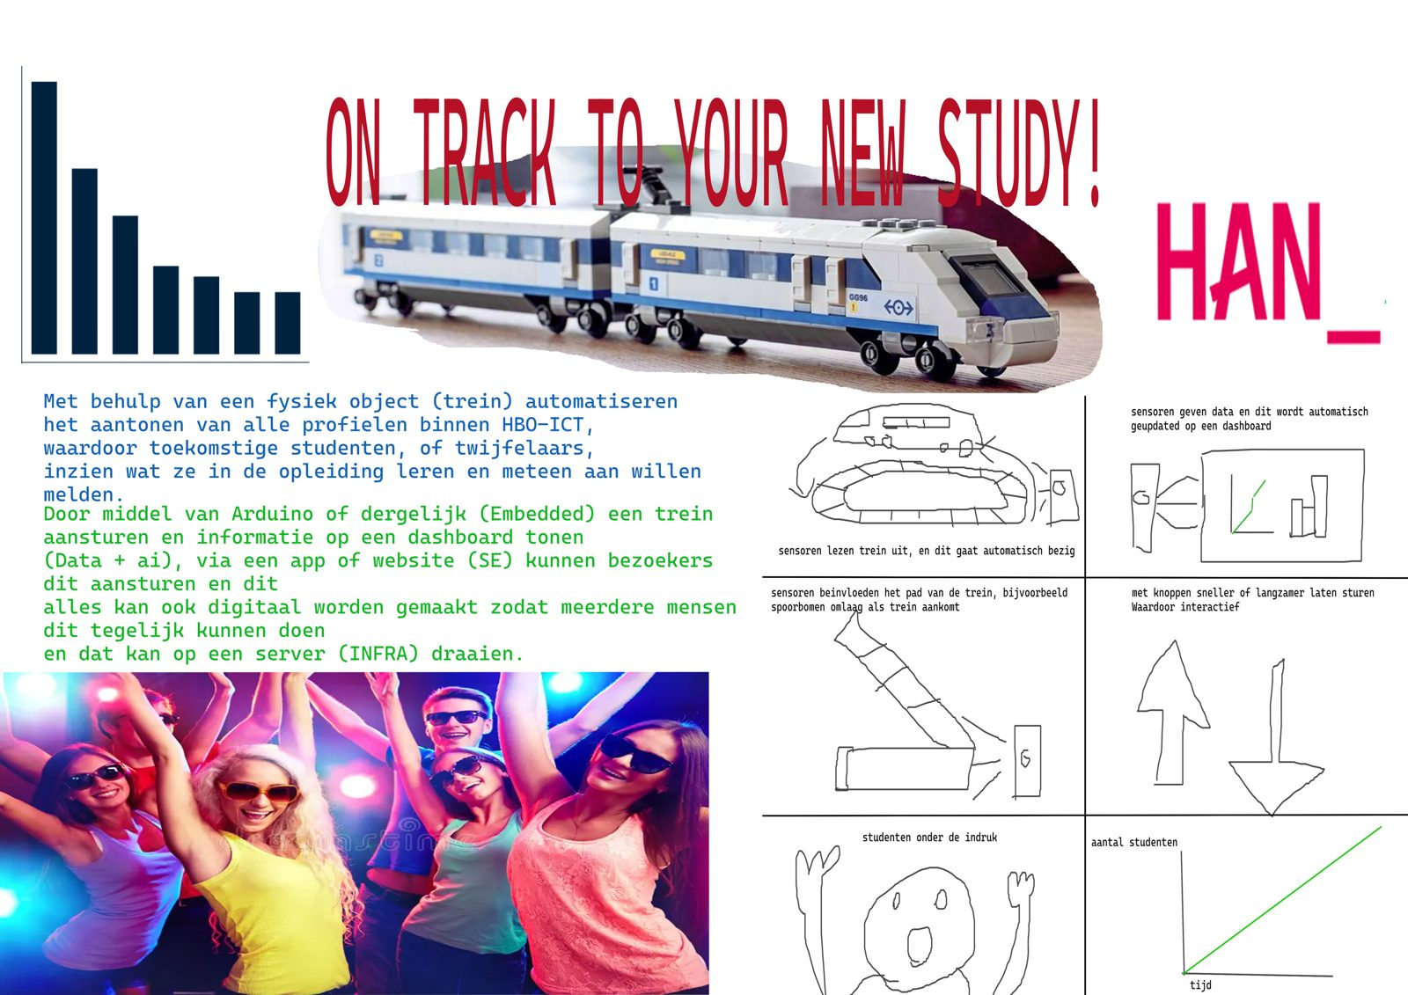
Opdrachtgever en methodes
39
Week 39 · 21–25 sep 2026 · OW1-4 · opdrachtgeversgesprek 23-9
Vraag
Welke concepten passen bij de opdrachtgever en de vier contactmomenten?
Aanpak
Opdrachtgeversgesprek 23-9; lessen methoden + stakeholderanalyse; voor- en nadelen per idee
Resultaat
3 concepten (trein, AI-huisdier, biometrie) + randvoorwaarden; onderzoeksplan v0.4–0.5
A4-pitch trein: On track to your new study!
Conclusie
Elk concept heeft een zelfmaak-element nodig en moet zelfstandig op te zetten zijn
Wie deed wat
Jae: onderzoeksplan v0.4, plan lessen
Maryam*: agenda + notulen 23-9
Bart*: review onderzoeksplan (v0.5)
Karlijn*: voor- en nadelen per idee
Nieuwe vraag
Welk beeld heeft de doelgroep zelf van Data & AI?
* voorstel, nog aanvullen !!!
Notes:
23-9: Data & AI is een uitstroomrichting van HBO-ICT, geen opleiding. Docententeam klein (4–10), dus zelfstandig op te zetten (harde eis). Inclusieve thema's. Open dagen 7 en 14 nov als testmoment. Biometrie: AVG, bijzondere persoonsgegevens van minderjarigen.

Slide 9
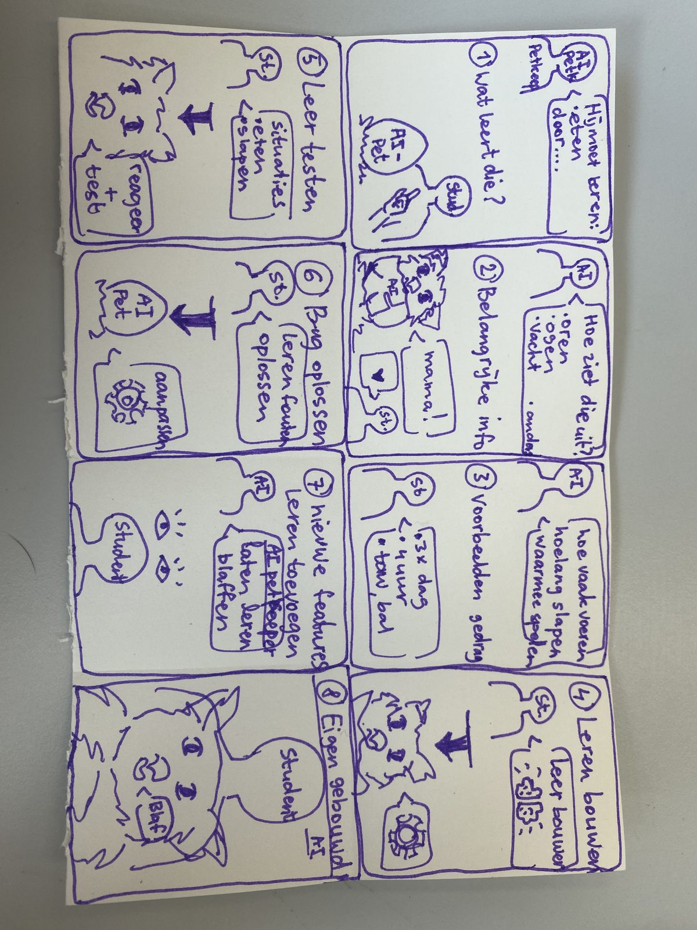
Stakeholderbijeenkomst 1 en teamreflectie
40
Week 40 · 28 sep – 2 okt 2026 · OW1-5 · retro 29-9 · stakeholderbijeenkomst 1-10
Vraag
Overtuigt ons onderzoeksplan de stakeholders, en hoe werken we als team?
Aanpak
Retro roos/doorn/knop (29-9); plan gepresenteerd (1-10); gewogen tools-vergelijking
Resultaat
Trein-voorkeur niet getoetst en te technisch gekozen; Jira gekozen; onderzoeksplan v0.6–0.7
Storyboard AI-huisdier (gepresenteerd op 1-10)
Conclusie
Eerst toetsen bij de doelgroep, dan kiezen; planning moet strakker
Wie deed wat
Jae: tools-vergelijking, Jira-planning
Team: onderzoeksplan v0.6
Karlijn*: PvA + nieuwe deelvragen
Maryam*: methodologie · Bart*: feedback Jira
Nieuwe vraag
Hoe toetsen we drie concepten eerlijk naast elkaar?
* voorstel, nog aanvullen !!!
Notes:
Retro 29-9. Rozen: creativiteit, communicatief, analytische/assertieve houding, goede sfeer. Doorns: chaotische planning, tijd die uitloopt. Afspraken: iemand taggen met @ (WhatsApp e.d.) als je een reactie nodig hebt; in de Jira-agenda zetten wanneer je zeker niet kunt, en meetings inplannen die we moeten onthouden. Stakeholders 1-10: spoor niet getoetst, doelgroep niet vastgesteld, gekozen op wat technisch kan, voor/na de open dag mist. Jorg Janssen over de trein: 'prima mooi', data first is goed.

Slide 10
Sprintreview designsprint 1
Week 37–40 · 7 sep – 2 okt 2026
Sprintdoel
Opdracht begrijpen, ideeën verkennen en een onderzoeksplan dat we op 1-10 kunnen verdedigen (achteraf afgeleid)
Resultaten
48 ideeën → 3 concepten
Onderzoeksplan v0.7: hoofdvraag + 5 deelvragen
Storyboards, toolkeuze, scrumboard DS2
Waarde voor het doel
We weten voor wie en voor welke momenten we ontwerpen, en waar een oplossing aan moet voldoen. Nog geen concept gekozen: terecht.
Retro
Rozen: creativiteit, communicatief, analytisch/assertief, goede sfeer
Doorns: chaotische planning, tijd loopt uit
Afspraak: @-taggen als je een reactie nodig hebt
Afspraak: afwezigheid + meetings in de Jira-agenda
Focus volgende sprint
Eerst toetsen bij de doelgroep, dan onderbouwd kiezen, dan bouwen. Sprint 2 in twee helften: DS2a + DS2b
Notes:
Feedback 1-10 verwerkt: voorkeur voor de trein uit het plan (v0.7), alle drie de concepten neutraal toetsen, beslismatrix waarin de doelgroep het zwaarst weegt.

Slide 11
Van 48 ideeën naar een keuze
48
4
3
5
?
ideeën
ideeën
concepten
testers
keuze
6× Crazy 8 · wk 38
feedbacksessie 17-9
opdrachtgever 23-9
concepttoets · 15-10
[aanvullen]
Nog open (beslissingenlog #1)
Op welke criteria gingen we van 48 naar 4 en van 4 naar 3? Selectiecriteria nog reconstrueren (SCRUM-63)
Conceptkeuze na de toets: nog vastleggen met beslismatrix en waarom (SCRUM-94 t/m 99)

Slide 12
Designsprint 2
02
Week 41 t/m 46 · DS2a: toetsen & kiezen · DS2b: bouwen & testen

Slide 13
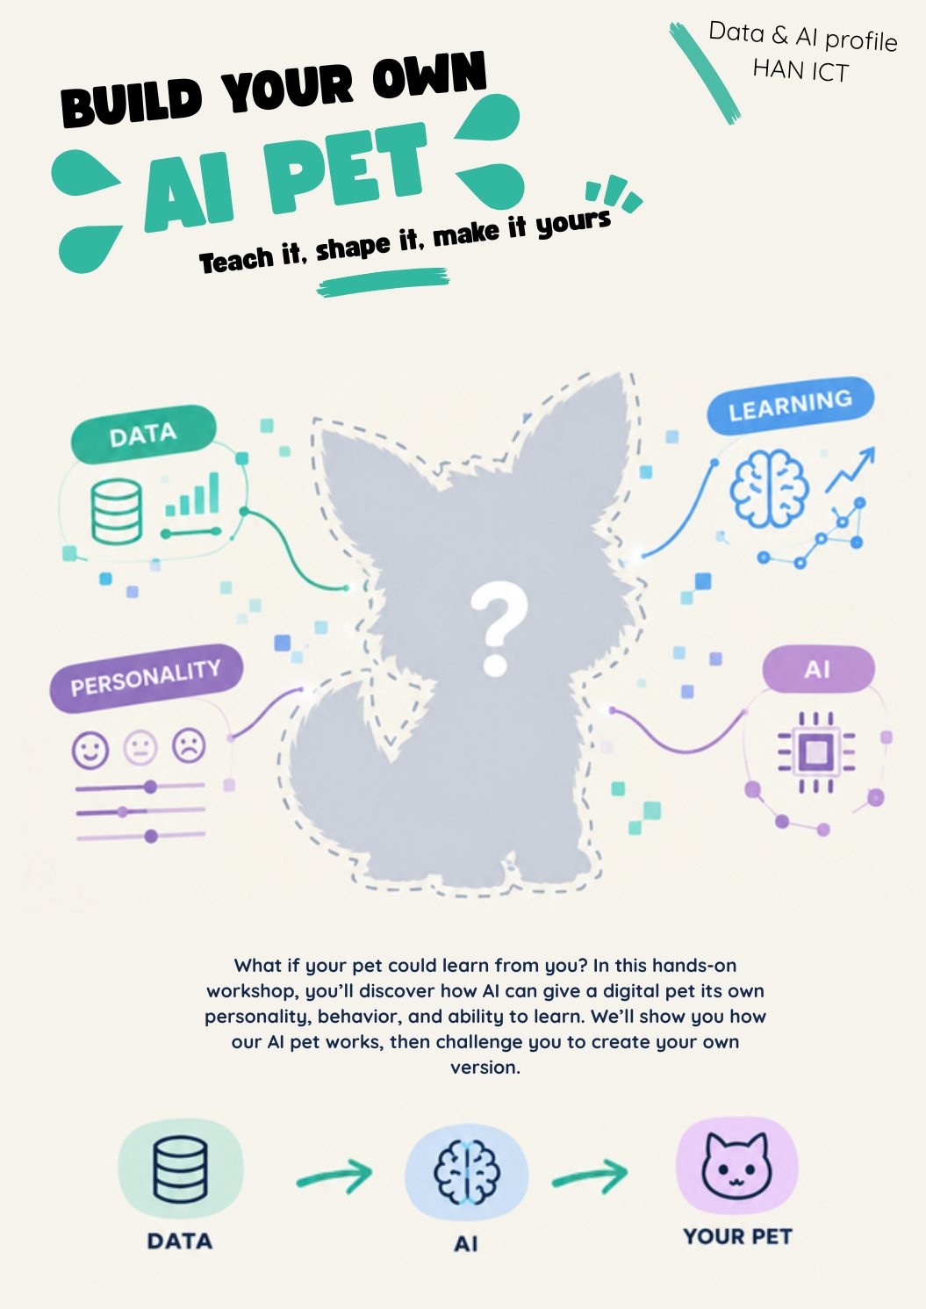
Eerste prototypes en een expert
41
Week 41 · 5–9 okt 2026 · OW1-6 · gesprek lectoraat 7-10 · les Prototypen
Vraag
Hoe ziet de kerninteractie van elk concept eruit?
Aanpak
AI-huisdier v1 + v2 gebouwd; gesprek met Harmen (lectoraat); Jira + feedback-/beslissingenlog
Resultaat
v2 'Leer de AI raden': leerling bouwt zelf de beslisboom; trein-AI wordt route-optimalisatie
AI-huisdier: ontwerp (Canva)
Conclusie
AI laagdrempelig en visueel brengen, niet als 'programmeren + statistiek'
Wie deed wat
Jae: AI-huisdier v2 (web), Jira-tickets-en-import, Feedback-/beslissingenlog.
Bart*: AI-huisdier v1 (Java)
Maryam*: contact + Biometrische Data
Karlijn*: Jira-bord review
Nieuwe vraag
Snappen scholieren wat de AI doet, en worden ze nieuwsgierig?
* voorstel, nog aanvullen
Notes:
Harmen (lectoraat / Master Applied Data Science, ex-bol.com): Traveling Salesman Problem voor de trein, decision tree is goed, geen reinforcement learning (te complex voor 15 min), biometrie compact houden, Photoshop-vergelijking voor de angst dat AI banen pakt. Beslissingen 7-10: DS2 in twee helften, geen sub-tasks in Jira, robot lenen bij Joost met Processing als achtervang, Unity-workshop verplaatsen, PvA volgens Scribbr.

Slide 14
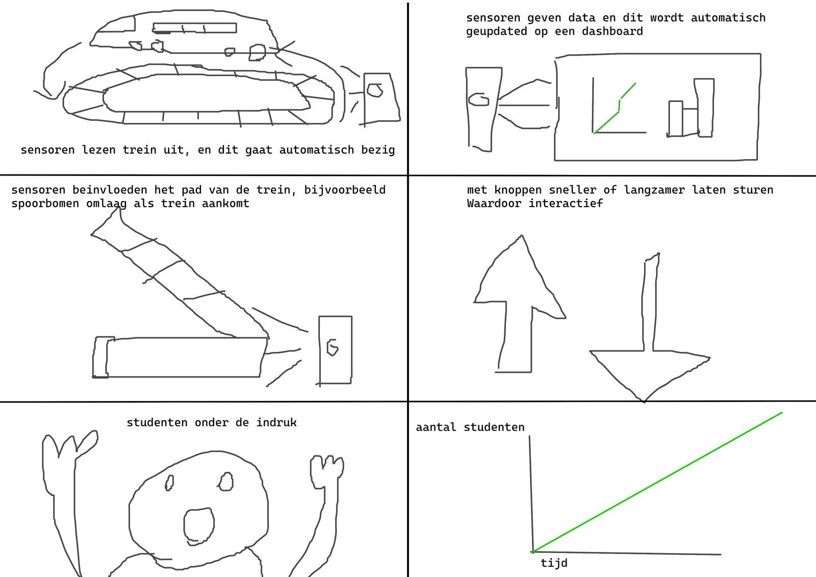
Toetsen bij de doelgroep
42
Week 42 · 12–16 okt 2026 · OW1-7 · werkplaats / contact met gebruikers
Vraag
Welk concept spreekt de doelgroep het meest aan?
Aanpak
15-10: demo van 3 prototypes aan 5 propedeusestudenten + vragenlijst; gesprek Joost (robot)
Resultaat
Trein leukst, scanner nuttigst, beslisboom duidelijkst; trein-animatie af
Trein uitgewerkt
Conclusie
Geen concept wint op alles [aanvullen: keuze 16-10]
Wie deed wat
Jae: trein-animatie, gesprek Joost voor Hardware
Bart*: vragenlijst + verwerking test
Maryam*: contact Volmering, eerstejaars
Karlijn*: Hack je gek / hogescholen
Nieuwe vraag
Kiezen we één concept, of combineren we de sterke punten?
* voorstel, nog checken met teamgenoot
Notes:
Joost (14-10): Hackerbot-robot op Raspberry Pi, logdata in JSON; opschonen, encodertikken omrekenen naar cm, voorspellen vs. meten. Lenen kan vanaf week 44; Linux-laptop nodig. Board 13-10: veel taken zonder eigenaar, op 15-10 assignees gezet.

Slide 15
Wat de doelgroep vond
Concepttoets 15-10 · 5 propedeusestudenten · demo, mondelinge feedback, anonieme vragenlijst (QR)
Leukst
Nuttigst
Duidelijkst
Trein + spoorsimulatie
Gezondheidsscanner
AI-huisdier + beslisboom
Meerdere studenten willen dit fysiek zien werken op een open dag
Laat het nut van AI positief zien, in plaats van de angst dat AI banen pakt
Maakt de logica achter een AI goed inzichtelijk
Vervolg: antwoorden vragenlijst verwerken in Excel · prototypes verfijnen

Slide 16
Hoe feedback ons werk veranderde
Wanneer / van wie | Feedback | Wat we deden
17-9 · Elisa | Toets ideeën bij de doelgroep, bv. co-creatie | Concepttoets wk 42 met 5 studenten; co-creatiesessie gepland
17-9 · groep | Waarom deze 4 en niet de andere 44? | Selectie vastleggen in beslissingenlog (nog open)
23-9 · opdrachtgever | Altijd een zelfmaak-element | AI-huisdier v2 omgedraaid: leerling leert de AI
1-10 · stakeholders | Trein niet getoetst, te technisch gekozen | Voorkeur uit het onderzoeksplan (v0.7), drie concepten neutraal toetsen
1-10 · stakeholders | Voor en na de open dag ontbreekt | Ticket oriëntatiereis (SCRUM-93), na de conceptkeuze uitwerken
7-10 · Harmen | Trein-AI via Traveling Salesman Problem | AI-deel trein wordt route-optimalisatie
Volledig: Feedback- en beslissingenlog (36 feedbackpunten, 15 beslissingen)

Slide 17
Design Rationale en peer review
44
Week 44 · 26–30 okt 2026 · OW1-8 · DR + 3× peer review (summatief) · les interviewen & coderen / ethiek
Vraag
[aanvullen: welke deelvraag deze week?]
Foto / screenshot
tag: context · interactie · detail
Aanpak
DR + 3× peer review; robot ophalen bij Joost en logdata verkennen; [aanvullen]
Resultaat
[aanvullen]
Conclusie
[aanvullen]
Wie deed wat
Jae: …
Bart: …
Karlijn: …
Maryam: …
Nieuwe vraag
[aanvullen]

Slide 18
Sprintreview designsprint 2
Week 41–46 · invullen na stakeholderbijeenkomst 2
Sprintdoel
Idee gekozen, uitgewerkt, eerste prototype getoetst
Resultaten
DS2a: …
DS2b: …
Waarde voor het doel
Wat betekent dit voor de hoofdvraag?
Retro
Rozen: …
Doorns: …
Afspraken: …
Check: werkten de afspraken van retro 1?
Focus volgende sprint
…

Slide 19
Sjablonen komende weken
03
Per week één slide: kopieer de vragen niet, vul ze in. Altijd mét namen en minstens één foto.

Slide 20
Week 45: [titel]
45
Week 45 · 2–6 nov 2026 · OW1-9 · les Prototypen (vervolg) + bedrijfsprocessen · 7-8 nov open dag Nijmegen
Vraag
Welke deelvraag of vraag uit vorige week?
Foto / screenshot
tag: context · interactie · detail
Aanpak
Welke methode, en waarom deze?
Resultaat
Wat kwam eruit? (link naar bestand / foto)
Conclusie
Wat betekent dit voor ontwerp of plan?
Wie deed wat
Jae: …
Bart: …
Karlijn: …
Maryam: …
Nieuwe vraag
Welke vraag nemen we mee naar volgende week?

Slide 21
Week 46: [titel]
46
Week 46 · 9–13 nov 2026 · OW2-1 · stakeholder 2 · 11 nov Lorentz Lyceum · 14 nov open dag Arnhem
Vraag
Welke deelvraag of vraag uit vorige week?
Foto / screenshot
tag: context · interactie · detail
Aanpak
Welke methode, en waarom deze?
Resultaat
Wat kwam eruit? (link naar bestand / foto)
Conclusie
Wat betekent dit voor ontwerp of plan?
Wie deed wat
Jae: …
Bart: …
Karlijn: …
Maryam: …
Nieuwe vraag
Welke vraag nemen we mee naar volgende week?

Slide 22
Week 47: [titel]
47
Week 47 · 16–20 nov 2026 · OW2-2 · start designsprint 3 · di intervisie/retro
Vraag
Welke deelvraag of vraag uit vorige week?
Foto / screenshot
tag: context · interactie · detail
Aanpak
Welke methode, en waarom deze?
Resultaat
Wat kwam eruit? (link naar bestand / foto)
Conclusie
Wat betekent dit voor ontwerp of plan?
Wie deed wat
Jae: …
Bart: …
Karlijn: …
Maryam: …
Nieuwe vraag
Welke vraag nemen we mee naar volgende week?

Slide 23
Week 48: [titel]
48
Week 48 · 23–27 nov 2026 · OW2-3 · feedbacksessie
Vraag
Welke deelvraag of vraag uit vorige week?
Foto / screenshot
tag: context · interactie · detail
Aanpak
Welke methode, en waarom deze?
Resultaat
Wat kwam eruit? (link naar bestand / foto)
Conclusie
Wat betekent dit voor ontwerp of plan?
Wie deed wat
Jae: …
Bart: …
Karlijn: …
Maryam: …
Nieuwe vraag
Welke vraag nemen we mee naar volgende week?

Slide 24
Week 49: [titel]
49
Week 49 · 30 nov – 4 dec 2026 · OW2-4 · werkplaats / contact met gebruikers · 2 dec Technasiumdag 4
Vraag
Welke deelvraag of vraag uit vorige week?
Foto / screenshot
tag: context · interactie · detail
Aanpak
Welke methode, en waarom deze?
Resultaat
Wat kwam eruit? (link naar bestand / foto)
Conclusie
Wat betekent dit voor ontwerp of plan?
Wie deed wat
Jae: …
Bart: …
Karlijn: …
Maryam: …
Nieuwe vraag
Welke vraag nemen we mee naar volgende week?

Slide 25
Week 50: [titel]
50
Week 50 · 7–11 dec 2026 · OW2-5 · feedbacksessie
Vraag
Welke deelvraag of vraag uit vorige week?
Foto / screenshot
tag: context · interactie · detail
Aanpak
Welke methode, en waarom deze?
Resultaat
Wat kwam eruit? (link naar bestand / foto)
Conclusie
Wat betekent dit voor ontwerp of plan?
Wie deed wat
Jae: …
Bart: …
Karlijn: …
Maryam: …
Nieuwe vraag
Welke vraag nemen we mee naar volgende week?

Slide 26
Week 51: [titel]
51
Week 51 · 14–18 dec 2026 · OW2-6 · excursie? · 17 dec workshops OBC Bemmel + SSGN
Vraag
Welke deelvraag of vraag uit vorige week?
Foto / screenshot
tag: context · interactie · detail
Aanpak
Welke methode, en waarom deze?
Resultaat
Wat kwam eruit? (link naar bestand / foto)
Conclusie
Wat betekent dit voor ontwerp of plan?
Wie deed wat
Jae: …
Bart: …
Karlijn: …
Maryam: …
Nieuwe vraag
Welke vraag nemen we mee naar volgende week?

Slide 27
Week 1: [titel]
1
Week 1 · 4–8 jan 2027 · OW2-7 · intervisie/retro · feedbacksessie
Vraag
Welke deelvraag of vraag uit vorige week?
Foto / screenshot
tag: context · interactie · detail
Aanpak
Welke methode, en waarom deze?
Resultaat
Wat kwam eruit? (link naar bestand / foto)
Conclusie
Wat betekent dit voor ontwerp of plan?
Wie deed wat
Jae: …
Bart: …
Karlijn: …
Maryam: …
Nieuwe vraag
Welke vraag nemen we mee naar volgende week?

Slide 28
Week 2: [titel]
2
Week 2 · 11–15 jan 2027 · OW2-8 · werkplaats
Vraag
Welke deelvraag of vraag uit vorige week?
Foto / screenshot
tag: context · interactie · detail
Aanpak
Welke methode, en waarom deze?
Resultaat
Wat kwam eruit? (link naar bestand / foto)
Conclusie
Wat betekent dit voor ontwerp of plan?
Wie deed wat
Jae: …
Bart: …
Karlijn: …
Maryam: …
Nieuwe vraag
Welke vraag nemen we mee naar volgende week?

Slide 29
Week 3: [titel]
3
Week 3 · 18–22 jan 2027 · OW2-9 · eind-stakeholderbijeenkomst + afsluiting minor
Vraag
Welke deelvraag of vraag uit vorige week?
Foto / screenshot
tag: context · interactie · detail
Aanpak
Welke methode, en waarom deze?
Resultaat
Wat kwam eruit? (link naar bestand / foto)
Conclusie
Wat betekent dit voor ontwerp of plan?
Wie deed wat
Jae: …
Bart: …
Karlijn: …
Maryam: …
Nieuwe vraag
Welke vraag nemen we mee naar volgende week?

Slide 30
Sprintreview designsprint 3
Week 47 – 3 · invullen bij de eind-stakeholderbijeenkomst
Sprintdoel
…
Resultaten
…
Waarde voor het doel
Welk antwoord hebben we nu op de hoofdvraag?
Retro
Rozen: …
Doorns: …
Wat leerden we als team over de hele minor?
Focus volgende sprint
Overdracht: wat moet de opdrachtgever weten om verder te gaan?

Slide 31
Mijn reflectie: [naam]
Wat deed ik?
Mijn belangrijkste bijdragen deze sprint, met link naar bewijs
Waarom zo?
Welke keuze maakte ik, en op basis van welke bron of feedback?
Wat leer ik ervan?
Over mezelf als onderzoeker en als teamlid
Wat ga ik anders doen?
Eén concreet punt voor de volgende sprint

